Slide 1
CHỦ ĐỀ 7
ÔN TẬP HỌC KÌ 1
ÔN TẬP CHUNG

Slide 2
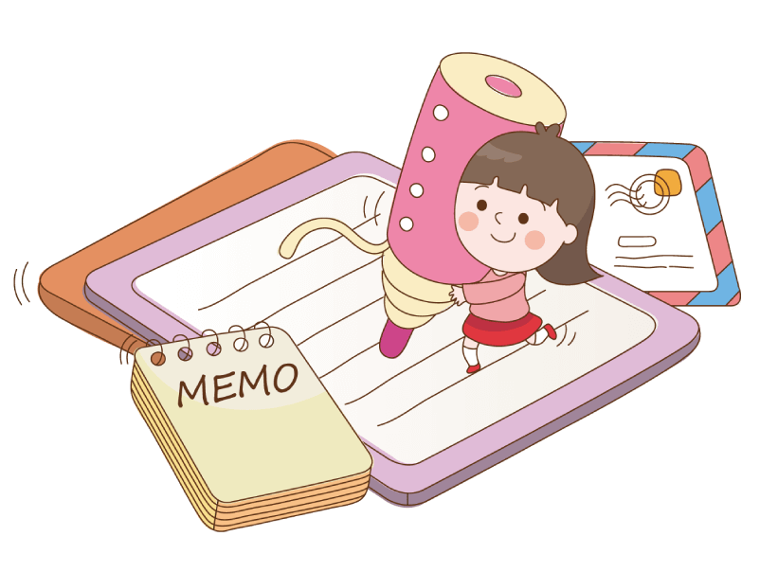
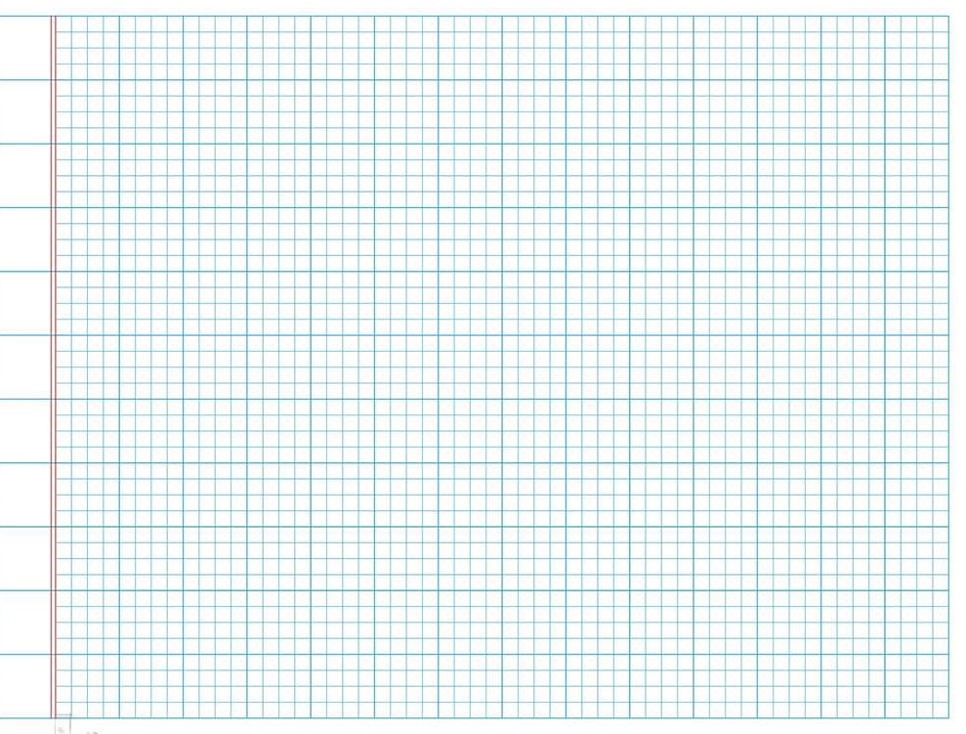
Thứ Sáu ngày 5 tháng 1 năm 2024
Toán
Vở
Toán
Luyện tập chung (tr 136,137)

Slide 3

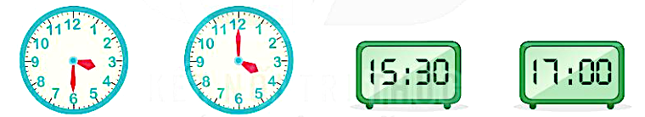
1
Chọn câu trả lời đúng.
a)
M
N
E
G
Hai đồng hồ chỉ cùng giờ vào buổi chiều là:
A. M và E B. M và G C. N và G

Slide 4
1
Chọn câu trả lời đúng.
B
b)
D
6 cm
3 cm
4 cm
A
C
Độ dài đường gấp khúc ABCD là:
A. 7 cm B. 12 cm C. 13 cm
( 4 cm + 6 cm + 3 cm = 13 cm )

Slide 5
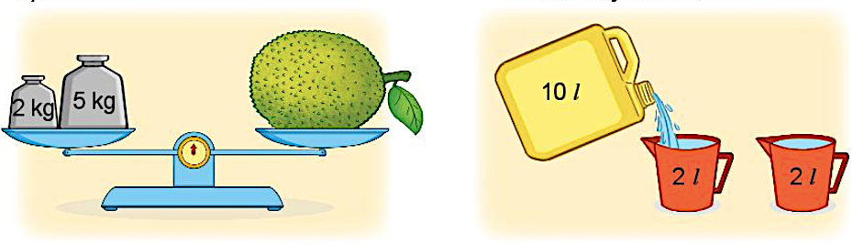
2
Số ?
a) b)
kg + kg = kg
Quả mít cân nặng kg
l - l = l
Trong can còn lại l
?
?
?
?
?
?
2
5
7
10
4
6
?
?
7
6

Slide 6
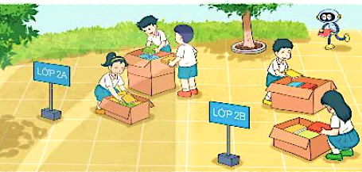
3
Để ủng hộ các bạn vùng lũ lụt, lớp 2A quyên góp được
83 quyển sách, lớp 2B quyên góp được ít hơn lớp 2A là
18 quyển sách. Hỏi lớp 2B quyên góp được bao nhiêu quyển sách?
Tóm tắt
Lớp 2A: 83 quyển sách
Lớp 2B ít hơn lớp 2A: 18 quyển sách
Lớp 2B: ……quyển sách?

Slide 7
3
Để ủng hộ các bạn vùng lũ lụt, lớp 2A quyên góp được
83 quyển sách, lớp 2B quyên góp được ít hơn lớp 2A là
18 quyển sách. Hỏi lớp 2B quyên góp được bao nhiêu quyển sách?
Bài giải
Lớp 2B quyên góp được số sách là:
83 - 18 = 65 (quyển)
Đáp số: 65 quyển sách

Slide 8
Thứ sáu ngày 7 tháng 1 năm 2022
Toán
Vở
Toán
Luyện tập chung (tr 136,137)
Bài 3:
Bài giải

Slide 9
4
Số ?
?
a)
62
83
- 6
- 40
+ 27
?
?
56
43
b)
?
?
32
43
- 19
?
+ 30
+ 5
27
13

Slide 10
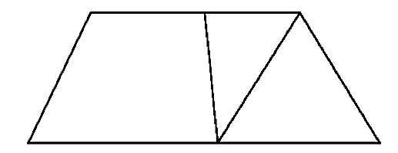
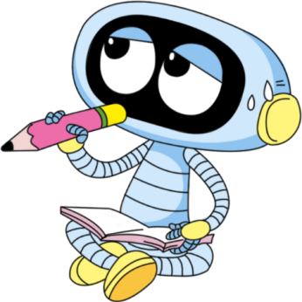
5
Chọn câu trả lời đúng.
Số hình tứ giác có trong hình sau là:
A. 2 B. 3
C. 4 D. 5

